Slide 1
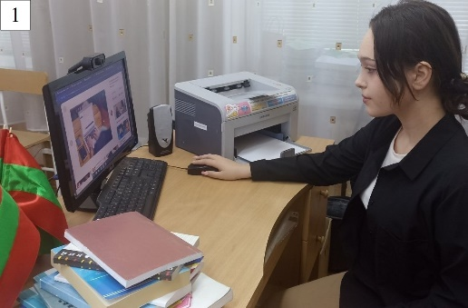
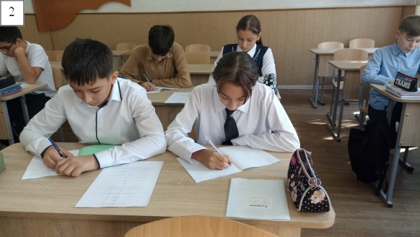
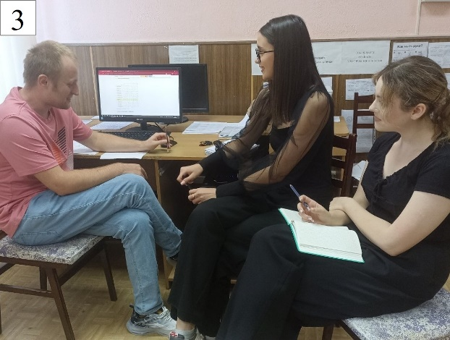
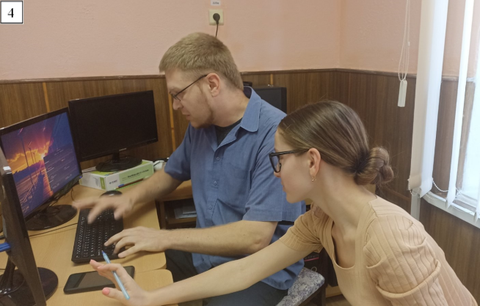
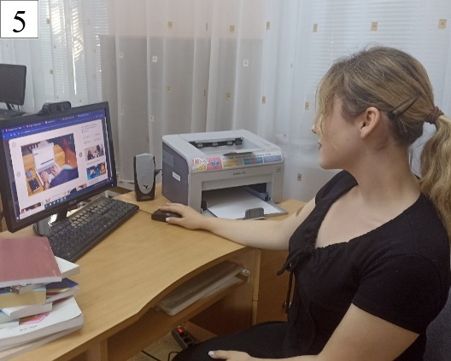
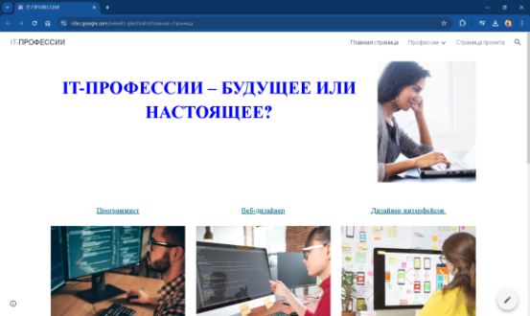
IT-ПРОФЕССИИ – БУДУЩЕЕ ИЛИ НАСТОЯЩЕЕ?
Авторы: Падура А., Смирнова К., Кройтор В., Петко А., 11-А класс
Руководители: Бондарчук А. Л., Паршина О. Ю., Демьянова Л. Н. МОУ «ТСШ №11»
ПЛАН:
1. Изучение литературы по данной теме (рис. 1).
2. Проведение социологического опроса (рис. 2).
3. Организация интервью с экспертами (рис. 3-4).
4. Создание сайта об IT-профессиях (рис. 5).
ГИПОТЕЗА:
ЦЕЛЬ:
Развитие технологий приведут к созданию новых востребованных IT-специальностей.
Изучение актуальных
IT-профессий, их востребованности в современном мире, а также прогнозирование их развития в будущем.
МЕТОДЫ:
Обработка литературы
Проведение соцопроса
1. Анализ литературы.
2. Опрос (анкетирование).
3. Интервью с экспертами.
4. Анализ вакансий и требований работодателей.
5. Обобщение результатов.
ВЫВОД:
Процесс создания сайта
Интервью с IT-методистом
Интервью с IT-инженером
Сайт
IT-профессии уже являются неотъемлемой частью современного рынка труда, и их значение будет только возрастать в будущем, благодаря стремительному развитию технологий.
Литература:
1. Правдина Е. Говорят, в IT много платят. – М.: Альпина Паблишер, 2021. – 240 с. 2. Майєрс М. Програмування для початківців. Керівництво по HTML, CSS і JavaScript. – Київ: Видавництво XYZ, 2020. – 350 с. 3. Петцольд Ч. Code: The hidden language of computer hardware and software. – Редмонд: Microsoft Press, 1999. – 400 с.
Смирнова К., Кройтор В. – анализ литературы, проведение соцопроса.
Петко А., Паршина О. Ю. – организация проведения интервью с экспертами в области IT, обобщение результатов.
Падура А., Бондарчук А. Л., Демьянова Л. Н. – создание сайта об IT-специалистах, создание и дизайн постера.

